Slide 1
Sprawozdanie
2014-2018

Slide 2
W powiecie brzeskim jesteśmy liderem w pozyskiwaniu środków z Unii Europejskiej
Fundusze krajowe 2014-2018 : 8 500 000 zł
Odzyskany podatek VAT ponad 3 000 000 zł.
Wartość pozyskanych środków na zadania już wykonane i te które są w trakcie realizacji z Europejskich Funduszy Strukturalnych i Inwestycyjnych oraz Programu Rozwoju Obszarów Wiejskich wynosi 23 700 000 zł
Łącznie pozyskano dodatkowo
35 200 000 zł

Slide 3
Iwkowa numerem 1 w powiecie brzeskim
Gmina | Liczba projektów | Fundusze strukturalne Wartość | Dofinansowanie z UE | Wartość na mieszkańca | PROW Ogółem | PROW Wartość na mieszkańca
 | ( szt. ) | ( w mln zł ) | ( w mln zł ) | ( w zł ) | ( w mln zł) | ( w zł)
Borzęcin | 8 | 25,8 | 13,7 | 3082 | 0,3 | 37
Brzesko | 15 | 46,4 | 29,3 | 1282 | 5,1 | 141
Czchów | 8 | 13,4 | 7,7 | 1362 | 0,3 | 30
Dębno | 4 | 2,5 | 2,2 | 169 | 0,5 | 32
Gnojnik | 10 | 28,4 | 17,8 | 3573 | 4,3 | 539
Iwkowa | 9 | 28,2 | 18,9 | 4426 | 4,8 | 763
Szczurowa | 11 | 19,2 | 14,2 | 2001
W Małopolsce :
10 miejsce w wykorzystaniu PROW
20 miejsce w wykorzystaniu Funduszy Strukturalnych
Źródło : „Fundusze Europejskie w Małopolsce ” – wydawca – Urząd Marszałkowski departament Polityki Regionalnej

Slide 4
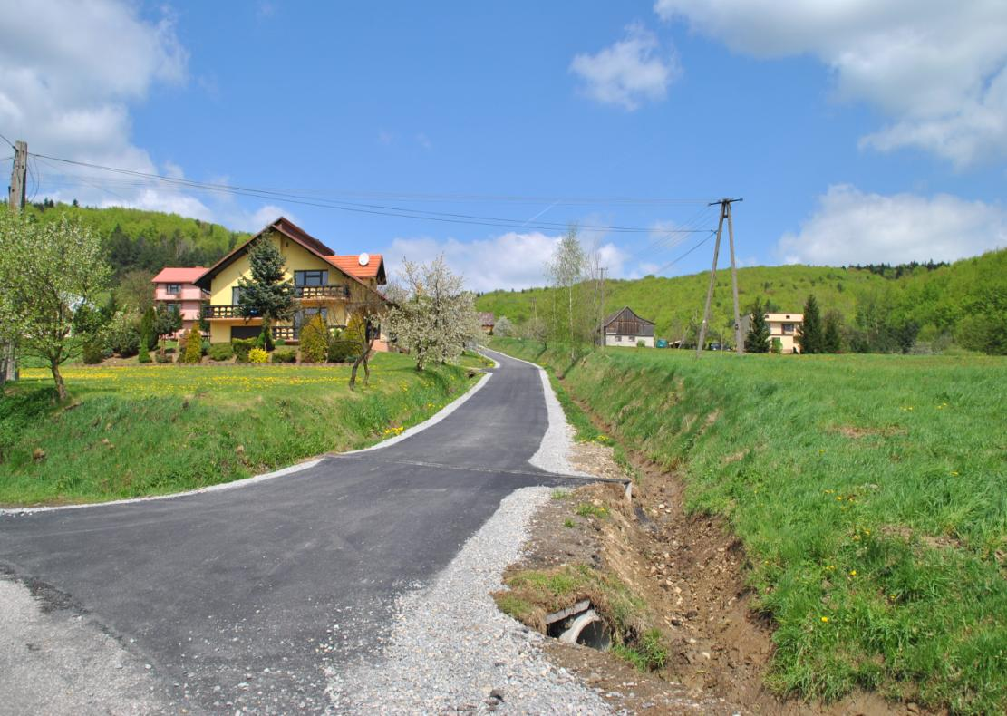
Zrealizowane zadania i inwestycje
Wojakowa- Podlipie

Slide 5
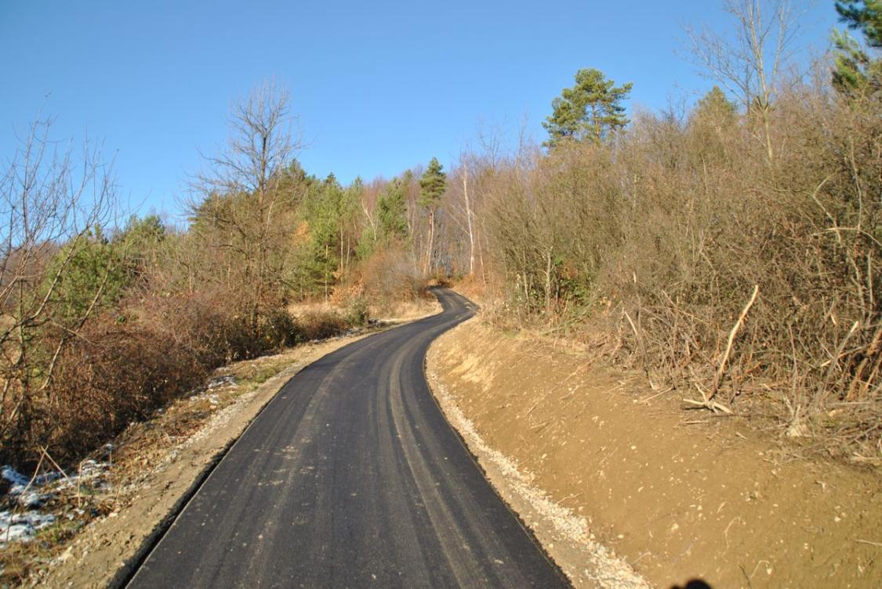
Zrealizowane zadania i inwestycje
Wojakowa – Kopiec

Slide 6
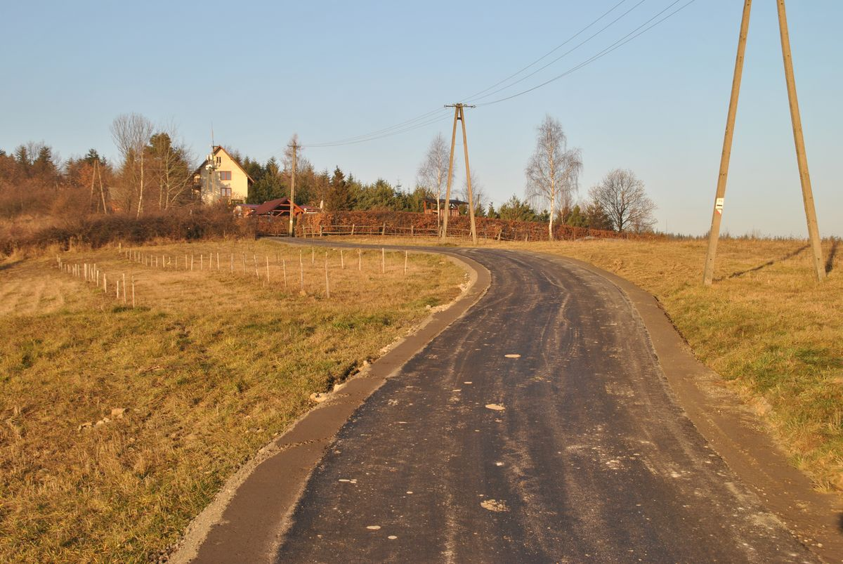
Zrealizowane zadania i inwestycje
Wojakowa- Słomiana- Podgórki

Slide 7
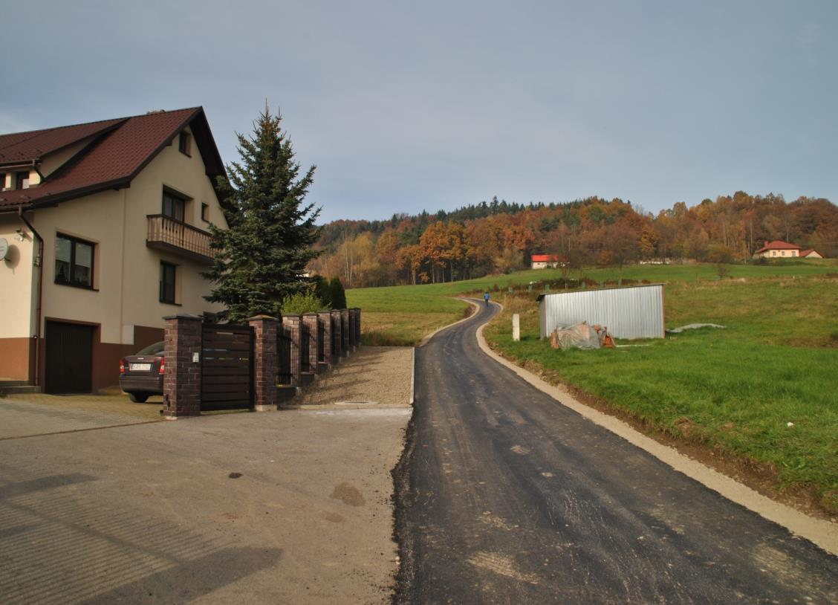
Zrealizowane zadania i inwestycje
Modernizacja Wojakowa-Gabon

Slide 8
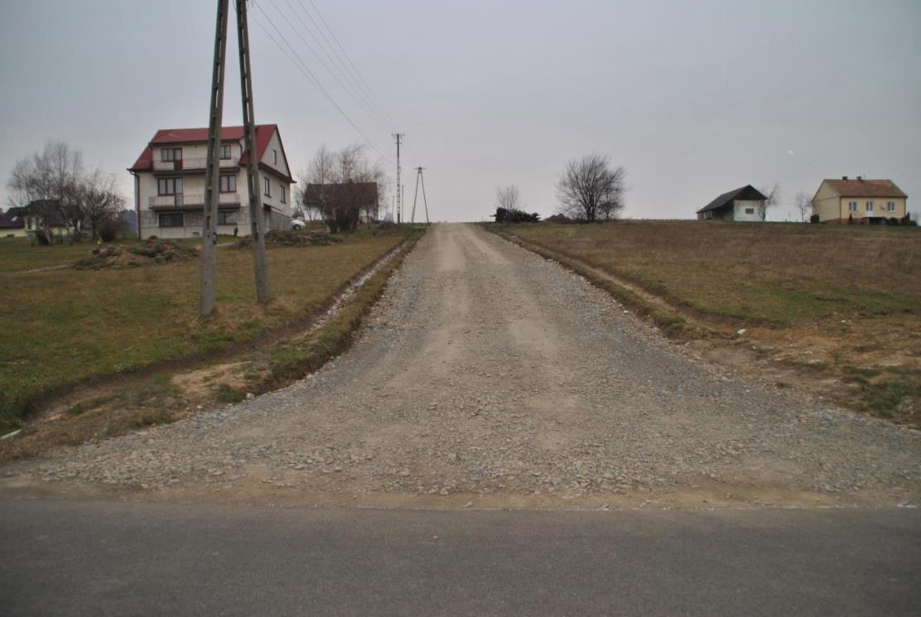
Zrealizowane zadania i inwestycje
Wojakowa – Grabaniówka

Slide 9
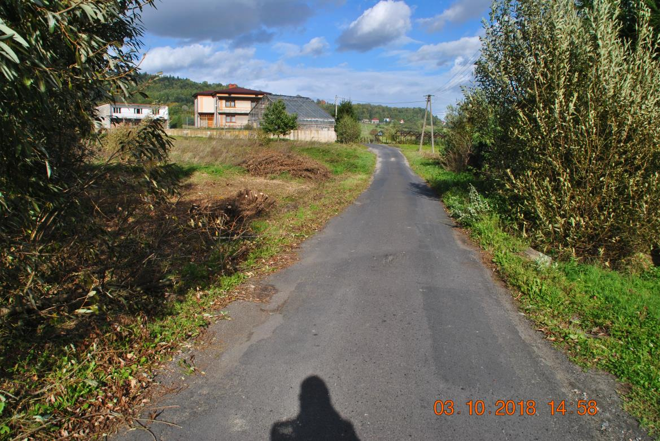
Zrealizowane zadania i inwestycje
W trakcie realizacji
Wojakowa - Góry

Slide 10
Zrealizowane zadania i inwestycje
W trakcie realizacji
Chodnik w Wojakowej

Slide 11
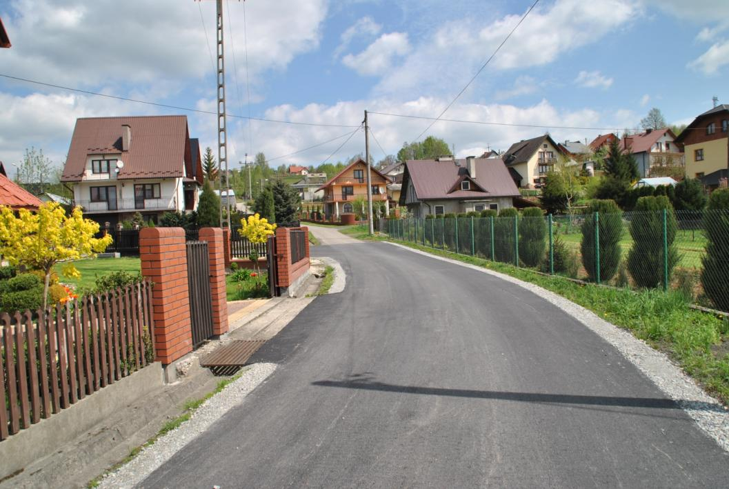
Zrealizowane zadania i inwestycje
Iwkowa- Pańskie

Slide 12
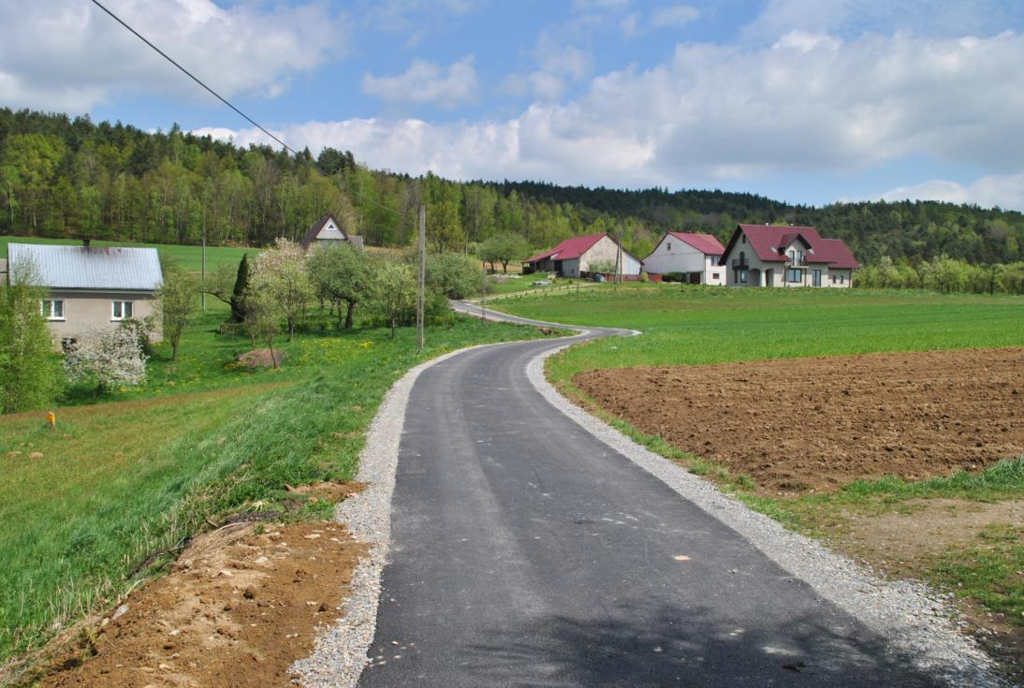
Zrealizowane zadania i inwestycje
Iwkowa- Pańskie

Slide 13
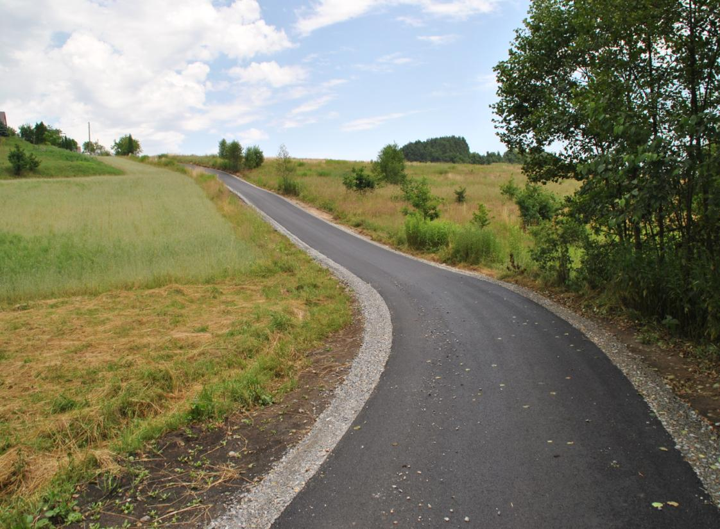
Zrealizowane zadania i inwestycje
Iwkowa- Kozieniec

Slide 14
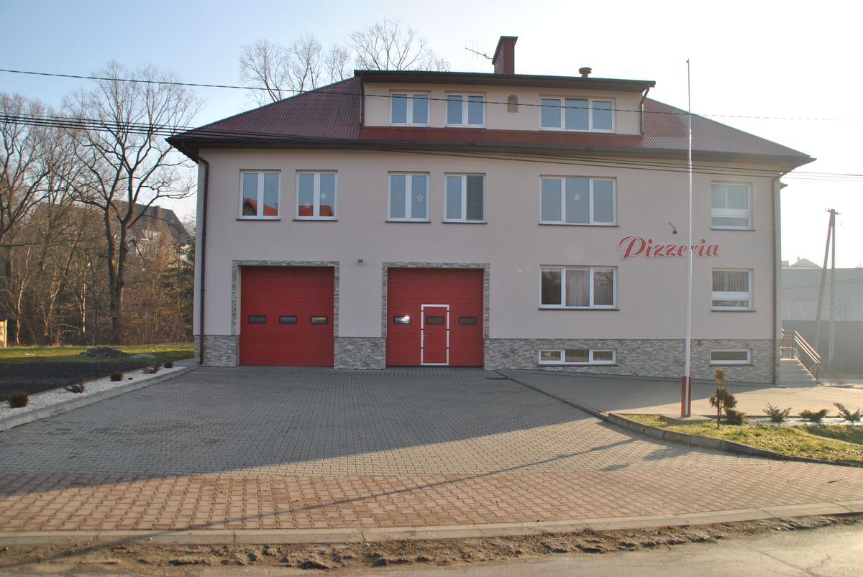
Zrealizowane zadania i inwestycje
Remont elewacji OSP w Iwkowej

Slide 15
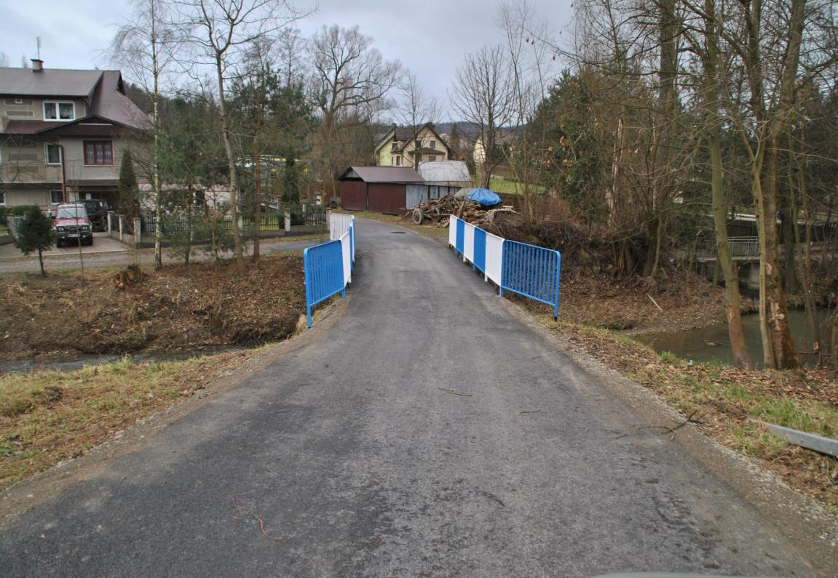
Zrealizowane zadania i inwestycje
Iwkowa – Murkowo

Slide 16
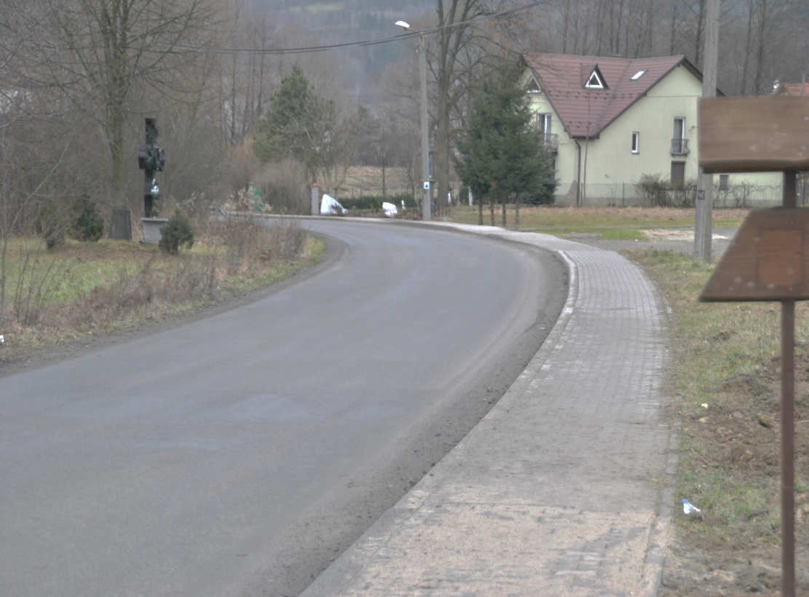
Zrealizowane zadania i inwestycje
Iwkowa- Dzięgielowo

Slide 17
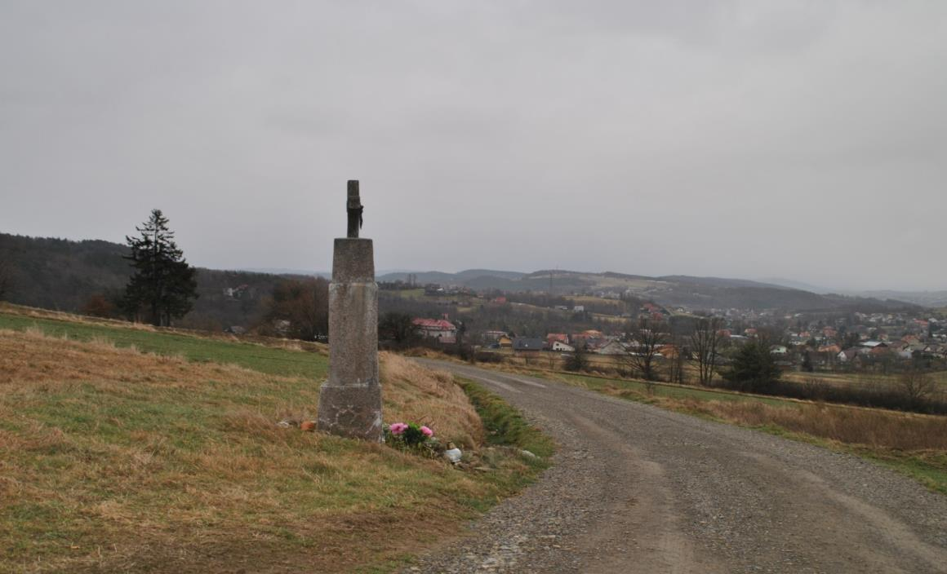
Zrealizowane zadania i inwestycje
Iwkowa – Stary Gościniec I

Slide 18
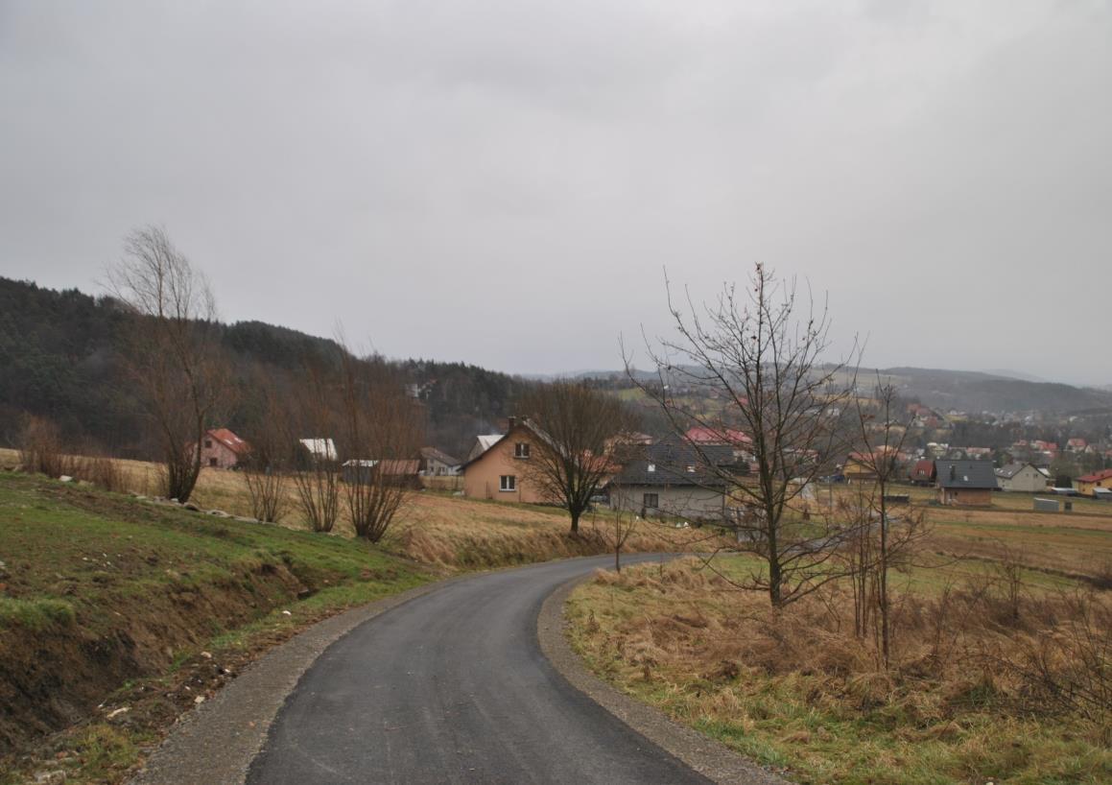
Zrealizowane zadania i inwestycje
Iwkowa – Stary Gościniec II

Slide 19
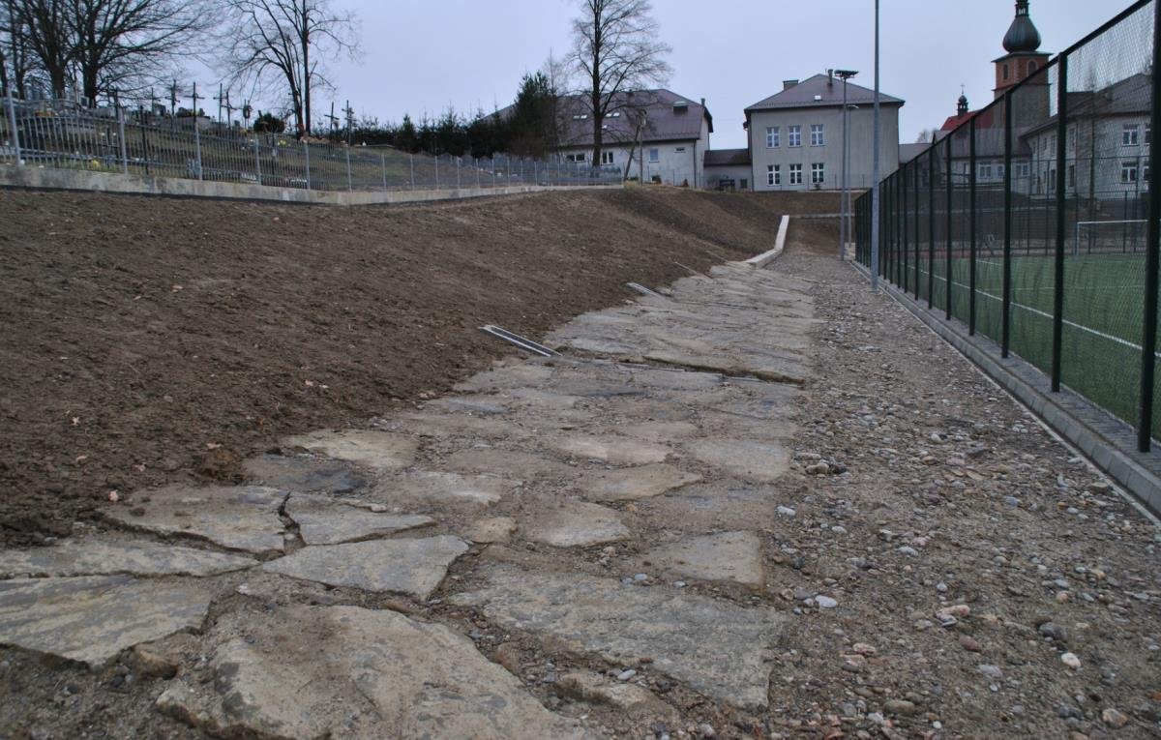
Zrealizowane zadania i inwestycje
Stabilizacja osuwiska w miejscowości Iwkowa

Slide 20
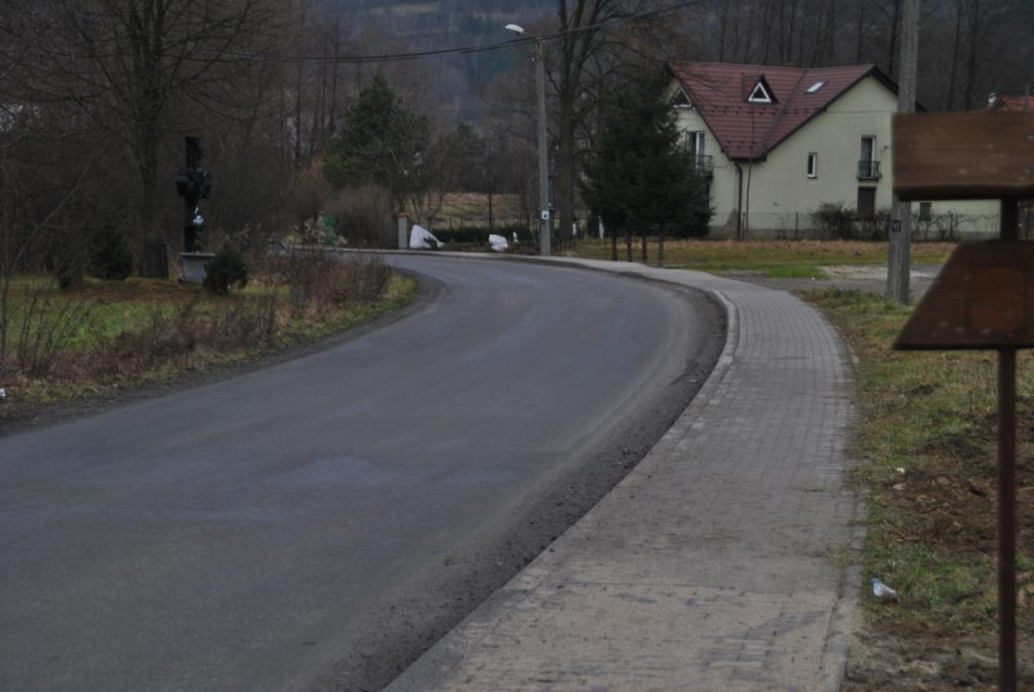
Zrealizowane zadania i inwestycje
Budowa chodnika Iwkowa Dzięgielowo

Slide 21
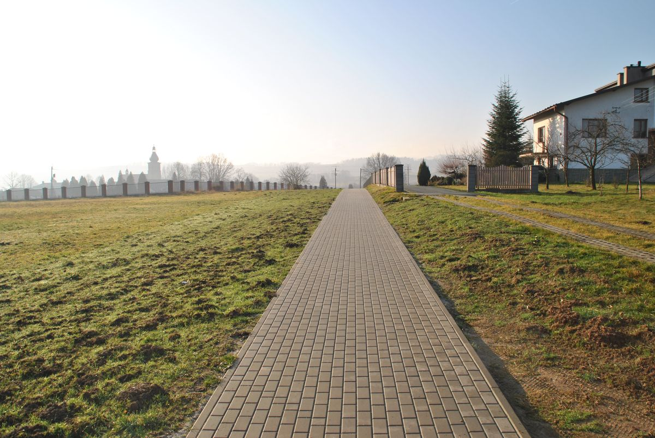
Zrealizowane zadania i inwestycje
Ciąg pieszy w Iwkowej

Slide 22
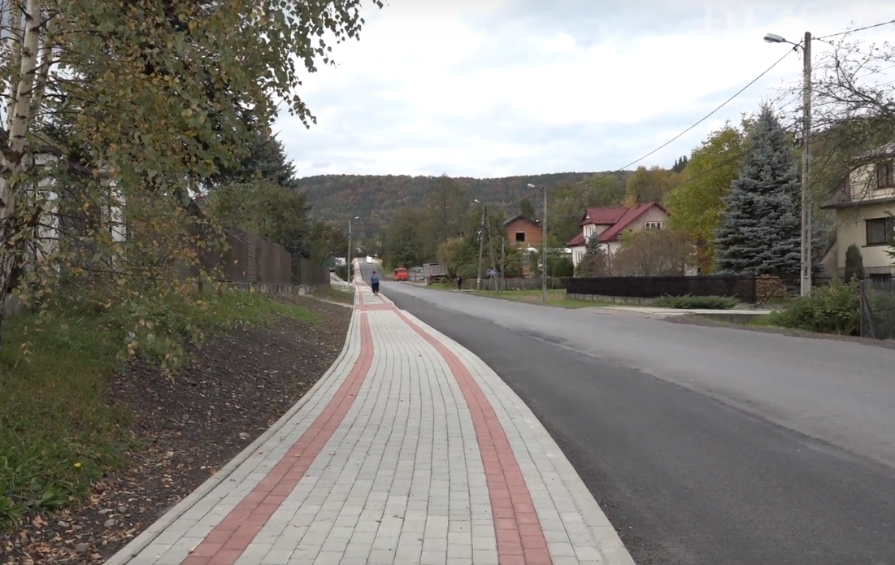
Zrealizowane zadania i inwestycje
Chodnik przy drodze powiatowej w Iwkowej

Slide 23
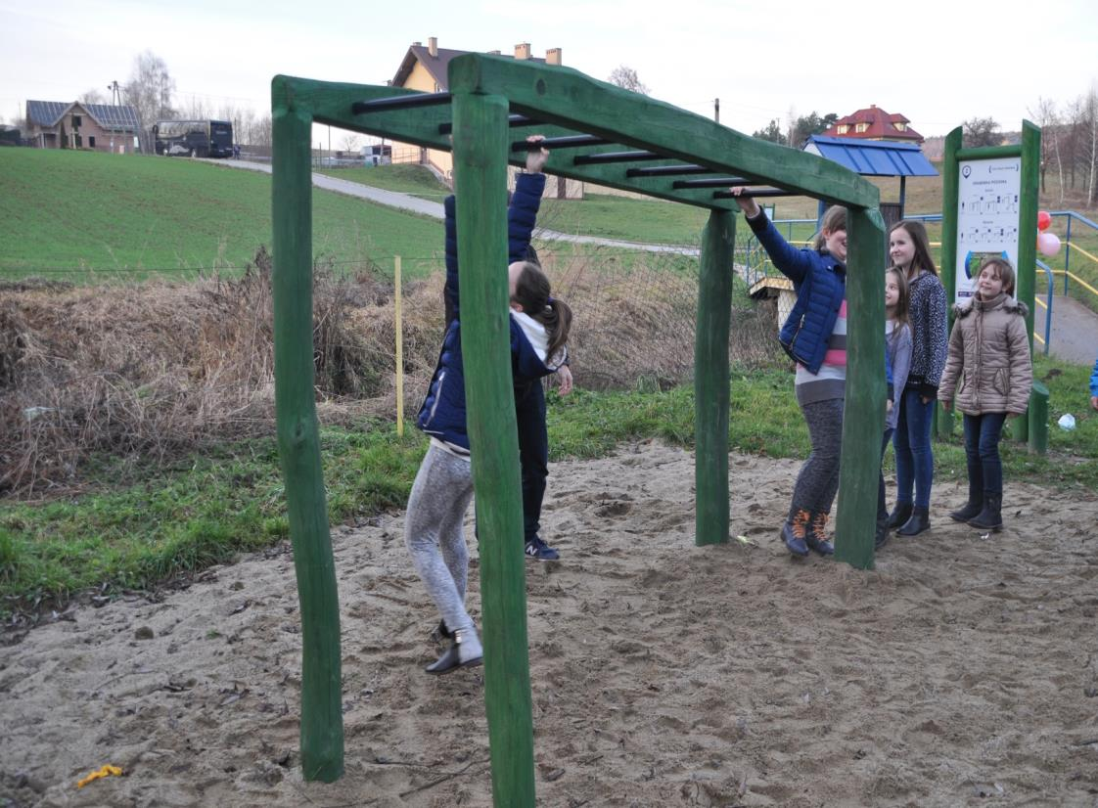
Zrealizowane zadania i inwestycje
Wybudowano trasę zdrowia PZU

Slide 24
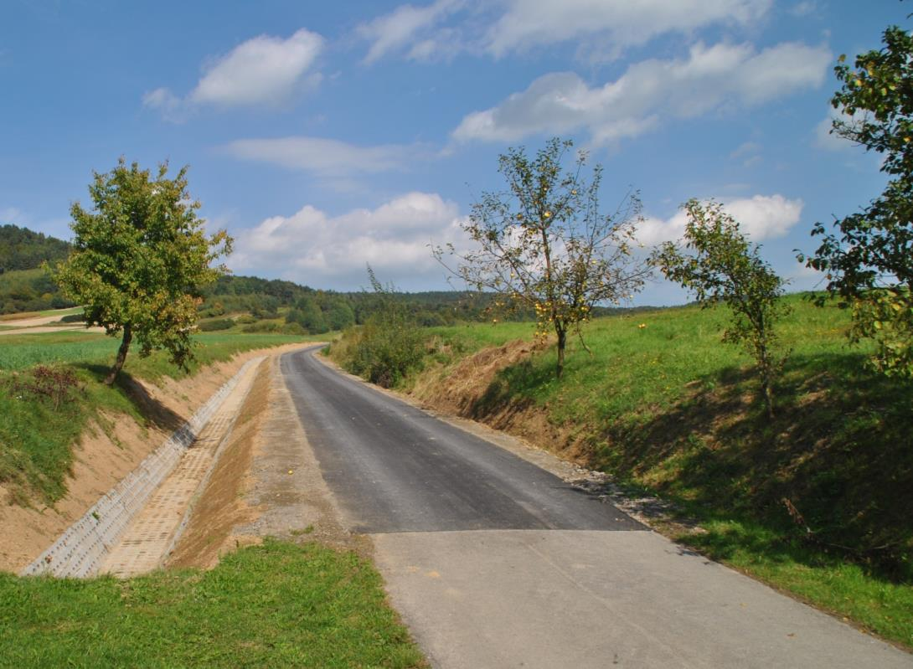
Zrealizowane zadania i inwestycje
Iwkowa Skotnica

Slide 25
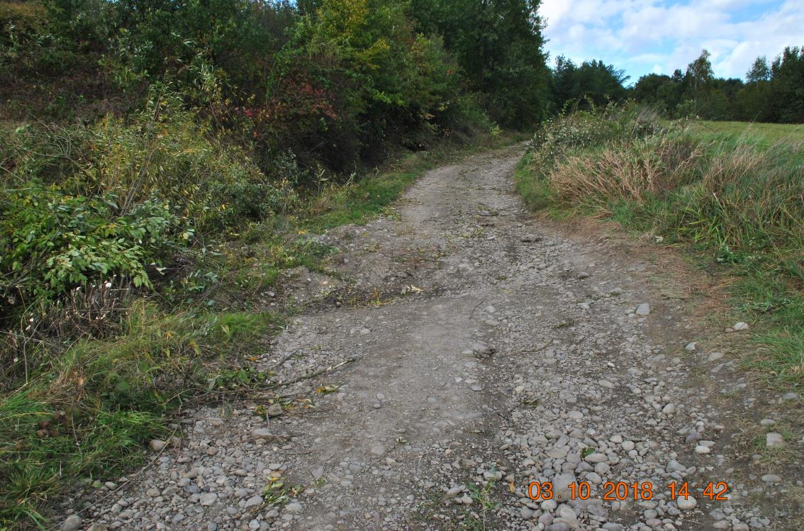
Zrealizowane zadania i inwestycje
Drogi w trakcie realizacji
Iwkowa Skotnica

Slide 26
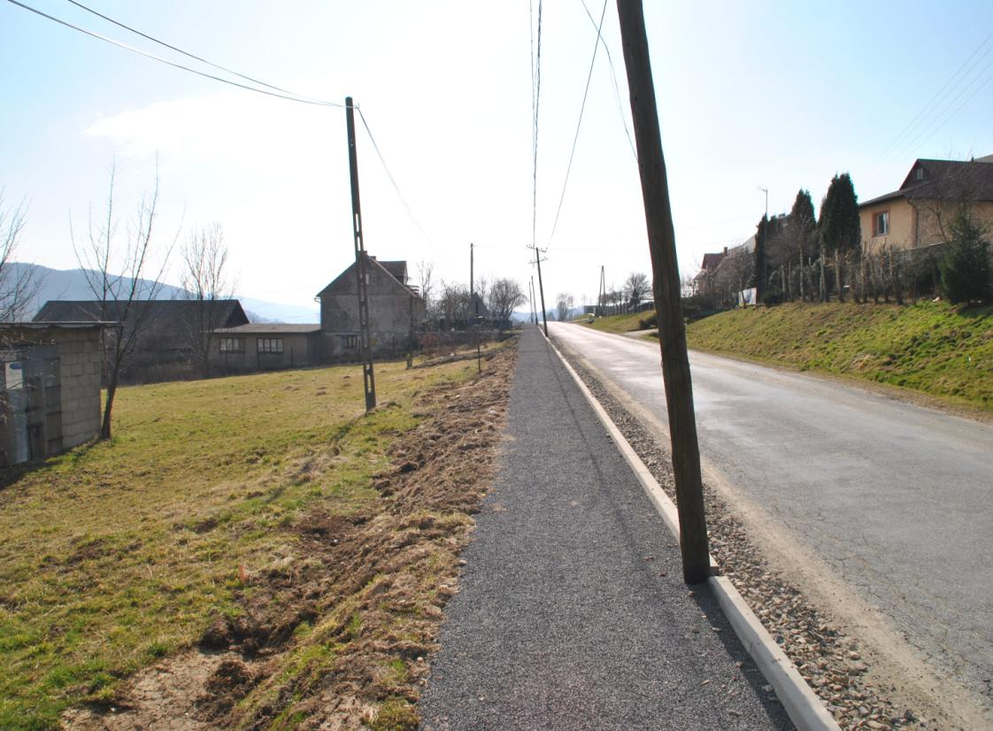
Zrealizowane zadania i inwestycje
Ciąg pieszy w Kątach

Slide 27
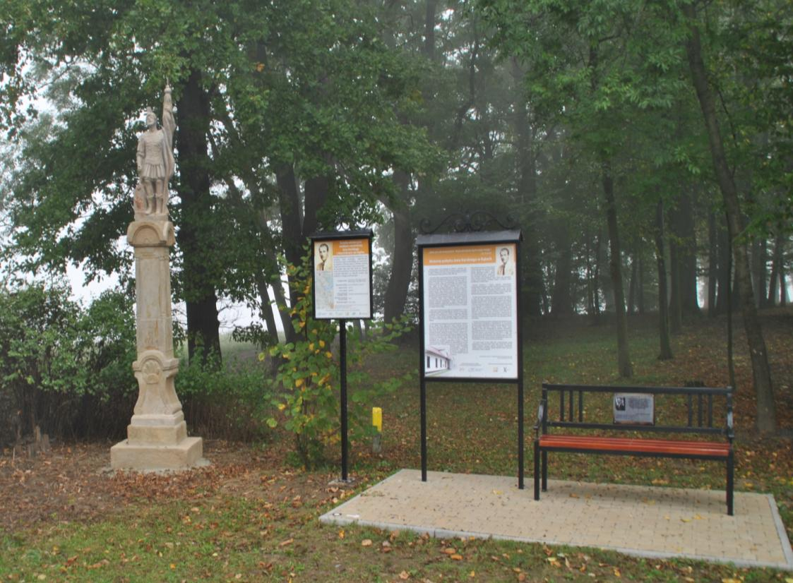
Zrealizowane zadania i inwestycje
Remont kapliczki słupowej w Kątach

Slide 28
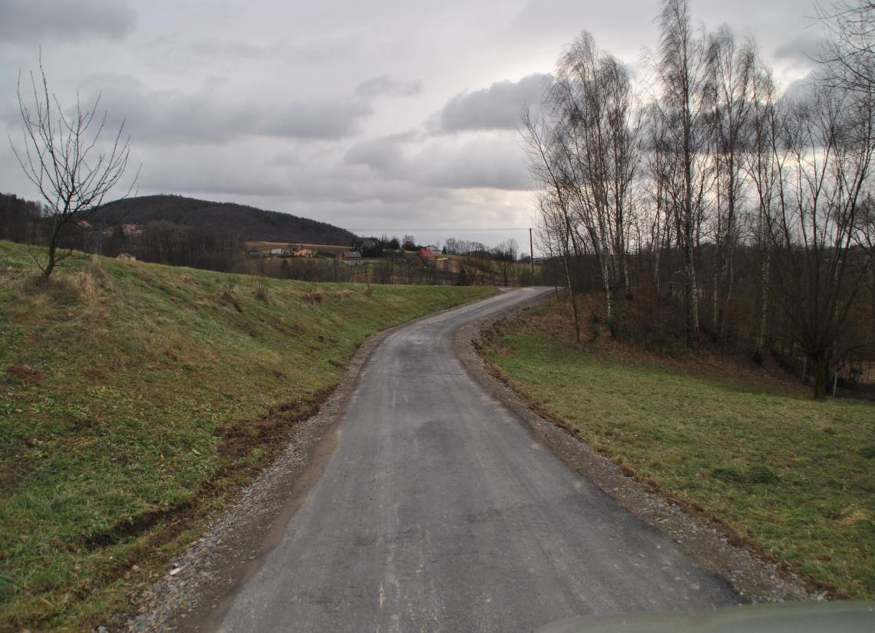
Zrealizowane zadania i inwestycje
Kąty -Zatoki

Slide 29
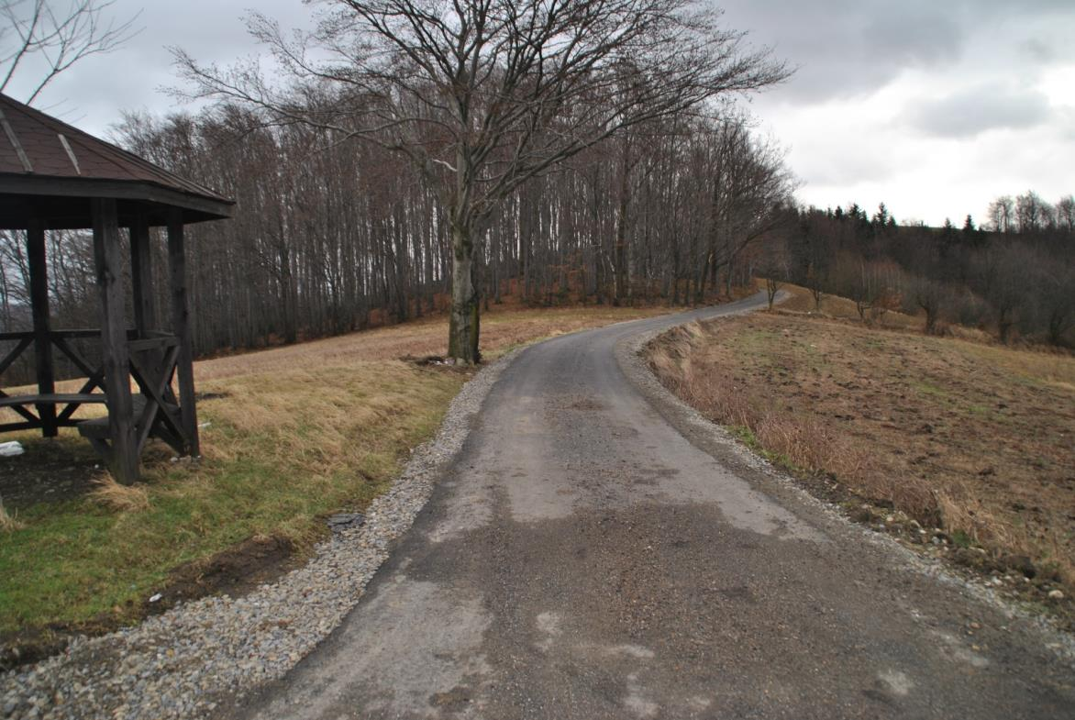
Zrealizowane zadania i inwestycje
Kąty Góry w stronę Sechnej

Slide 30
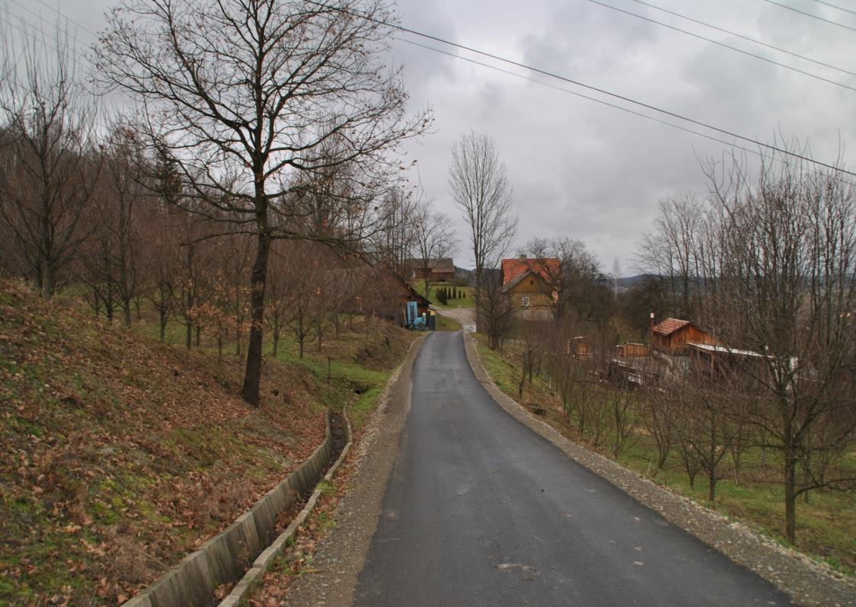
Zrealizowane zadania i inwestycje
Modernizacja - Kąty Góry w kierunku Pasternik

Slide 31
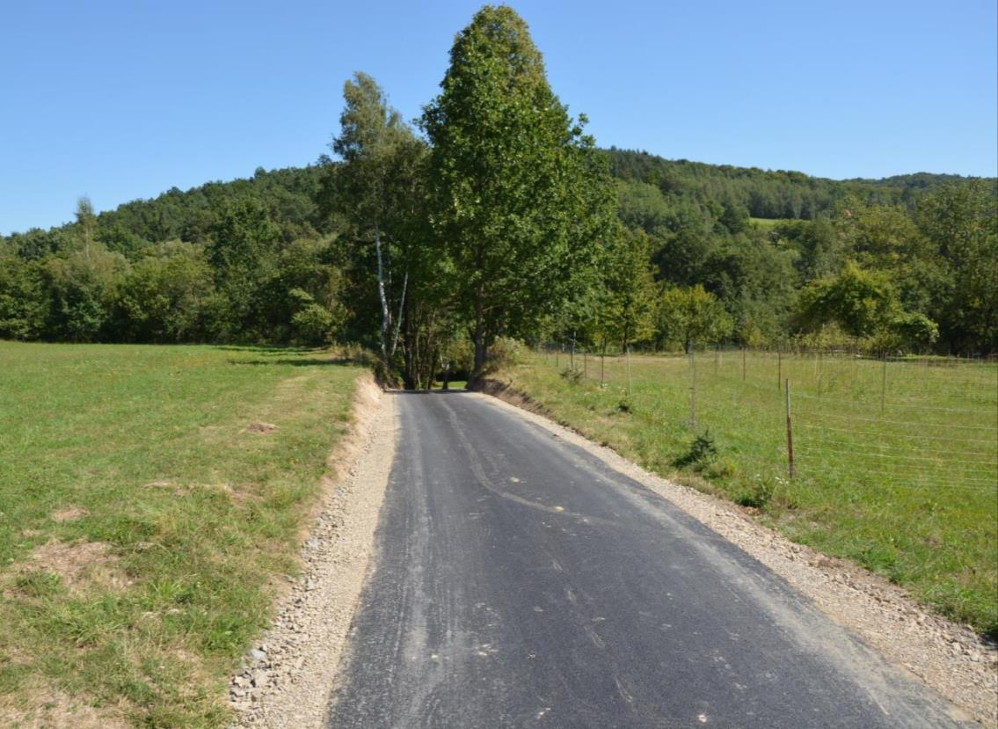
Zrealizowane zadania i inwestycje
Kąty – Zatoki w stronę Łęk

Slide 32
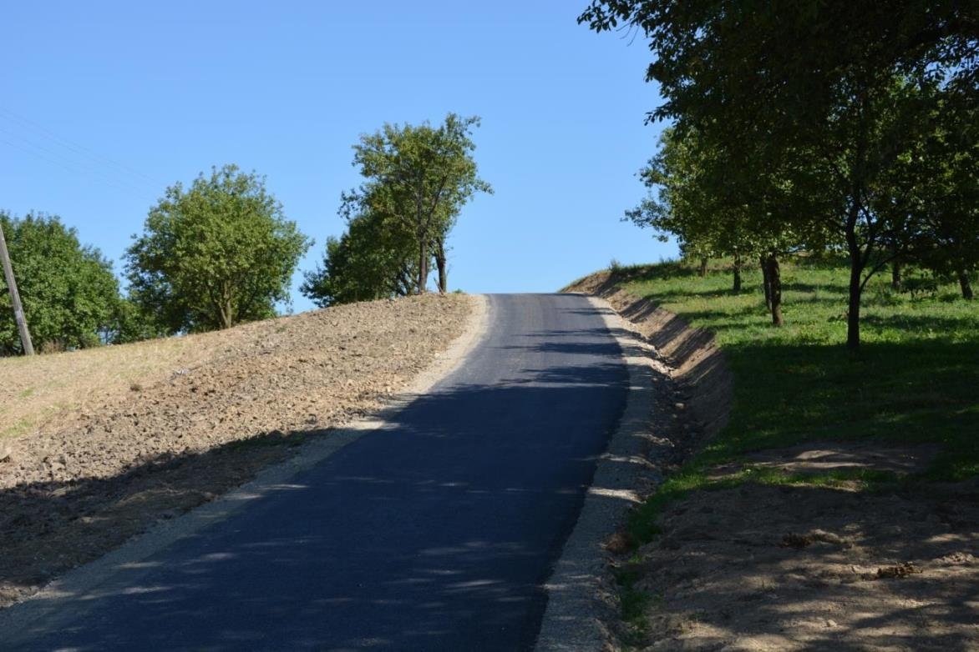
Zrealizowane zadania i inwestycje
Kąty - Góry w stronę Sechnej

Slide 33
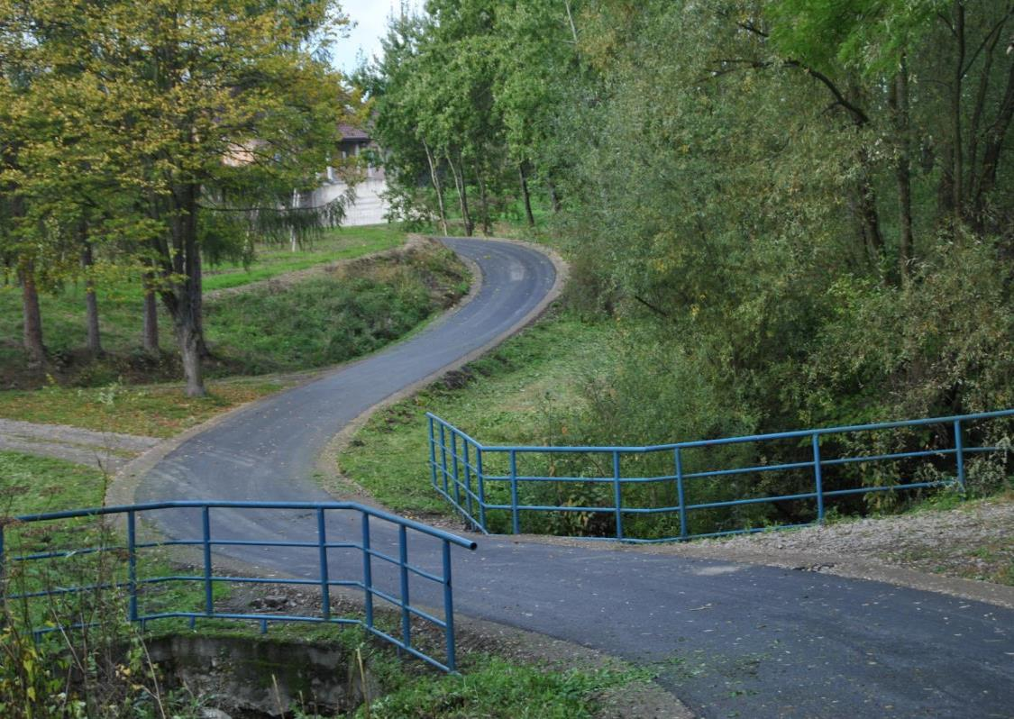
Zrealizowane zadania i inwestycje
Kąty - Grabie w stronę Michalczowej

Slide 34
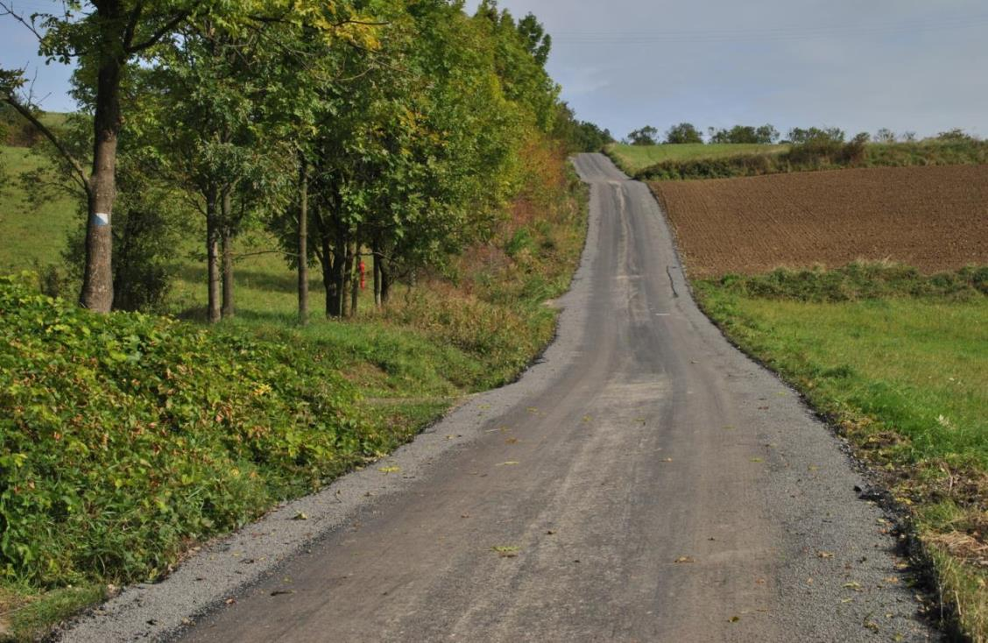
Zrealizowane zadania i inwestycje
Kąty – Pasterniki

Slide 35
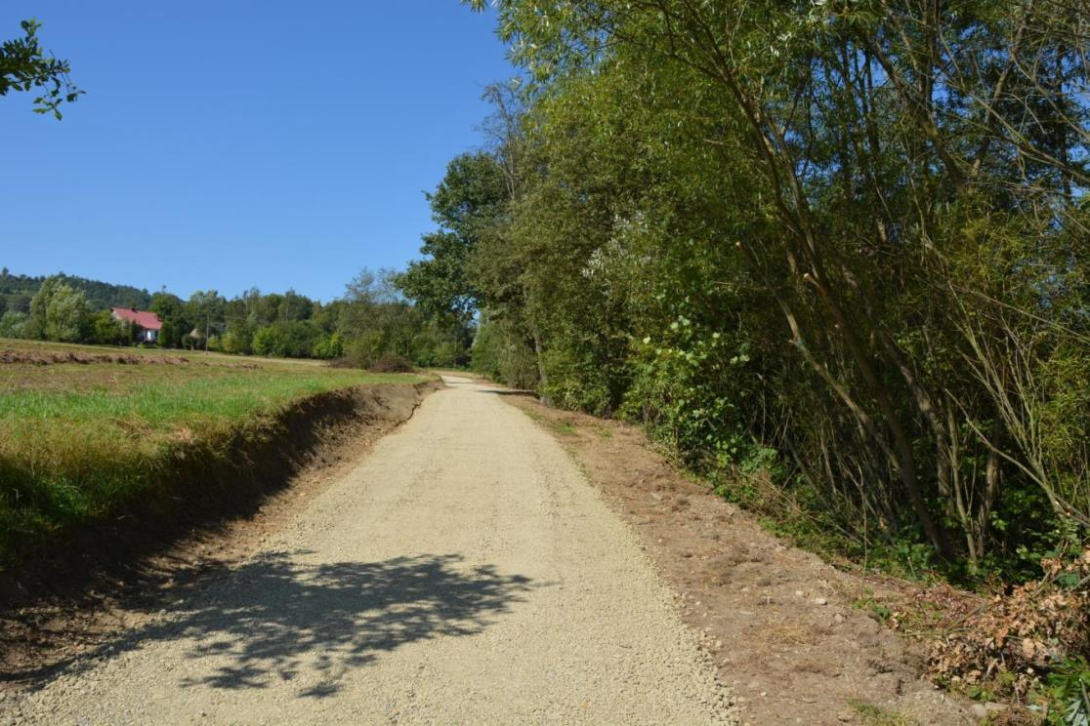
Zrealizowane zadania i inwestycje
Kąty Pasterniki Osiedle

Slide 36
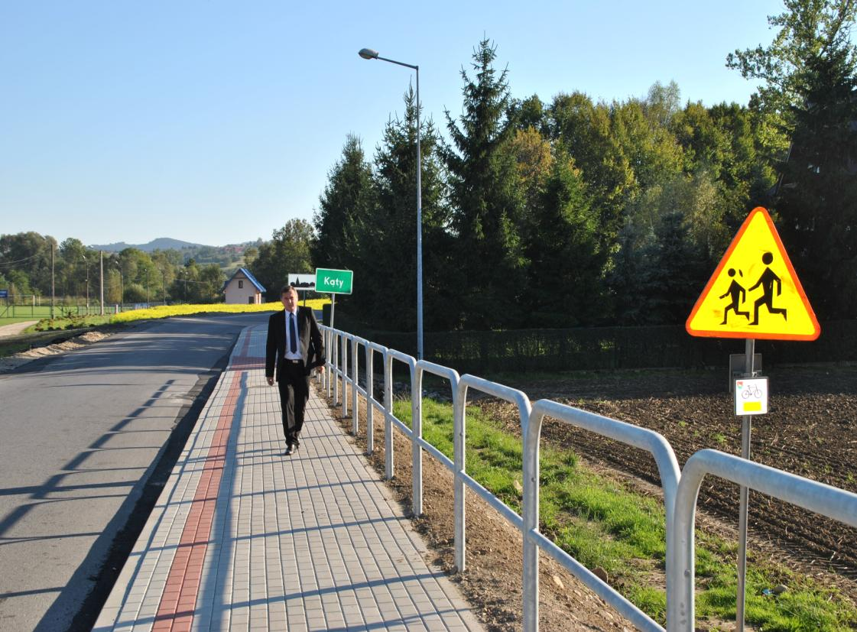
Zrealizowane zadania i inwestycje
Budowa chodnika
Porąbka Iwkowska – Drużków Pusty - Kąty

Slide 37
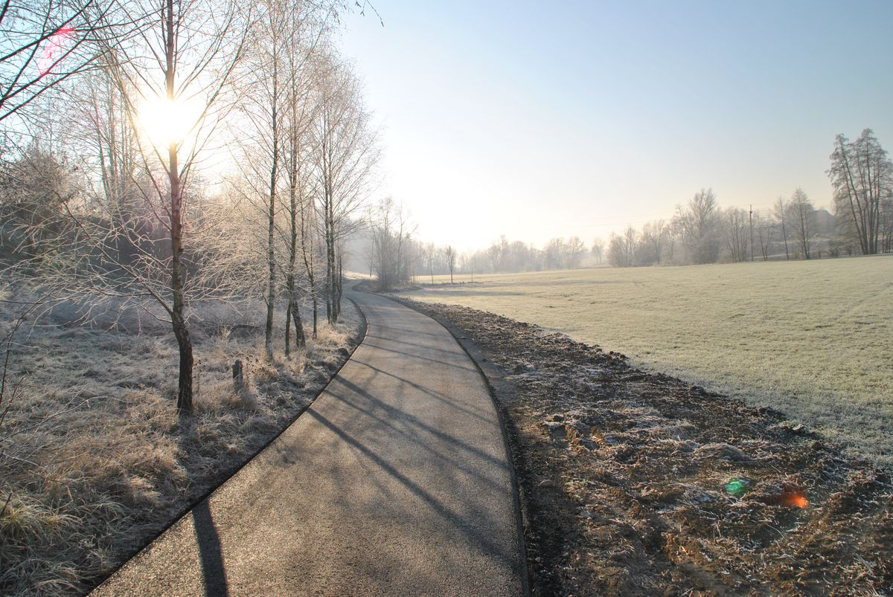
Zrealizowane zadania i inwestycje
Porąbka Iwkowska – Psia Góra

Slide 38
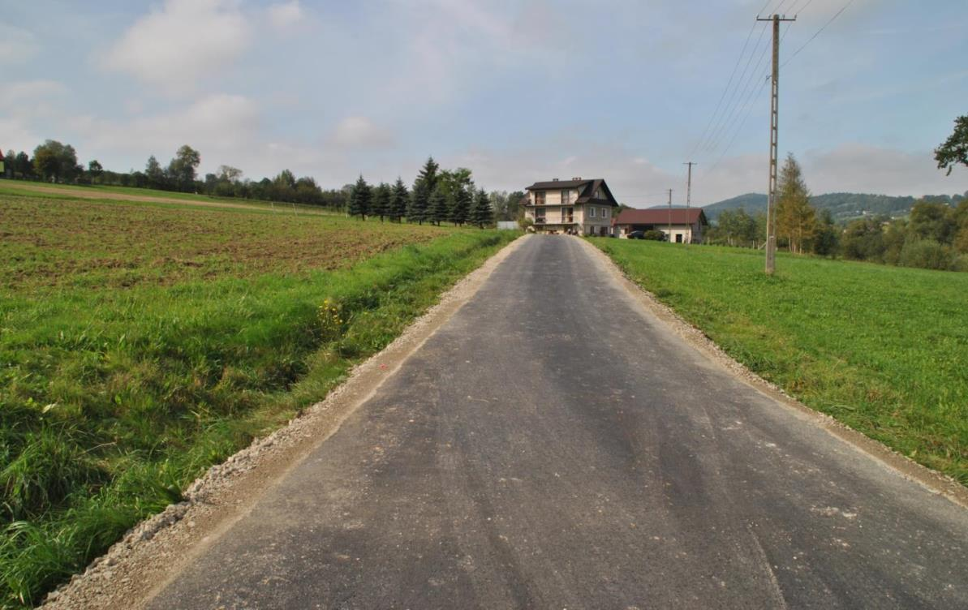
Zrealizowane zadania i inwestycje
Porąbka Iwkowska – Zarzecze

Slide 39
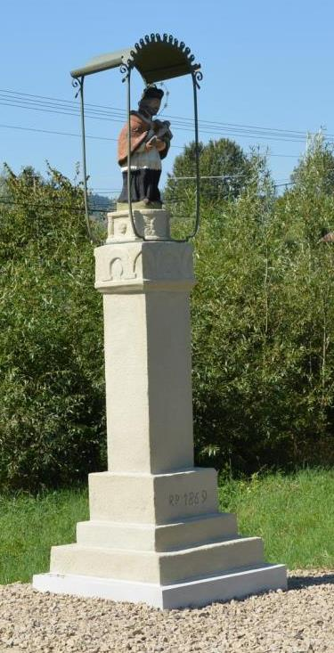
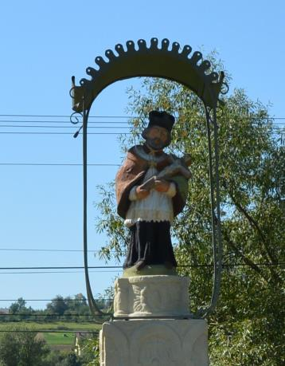
Zrealizowane zadania i inwestycje
Remont kapliczki słupowej z 1869 r.
w Porąbce Iwkowskiej

Slide 40
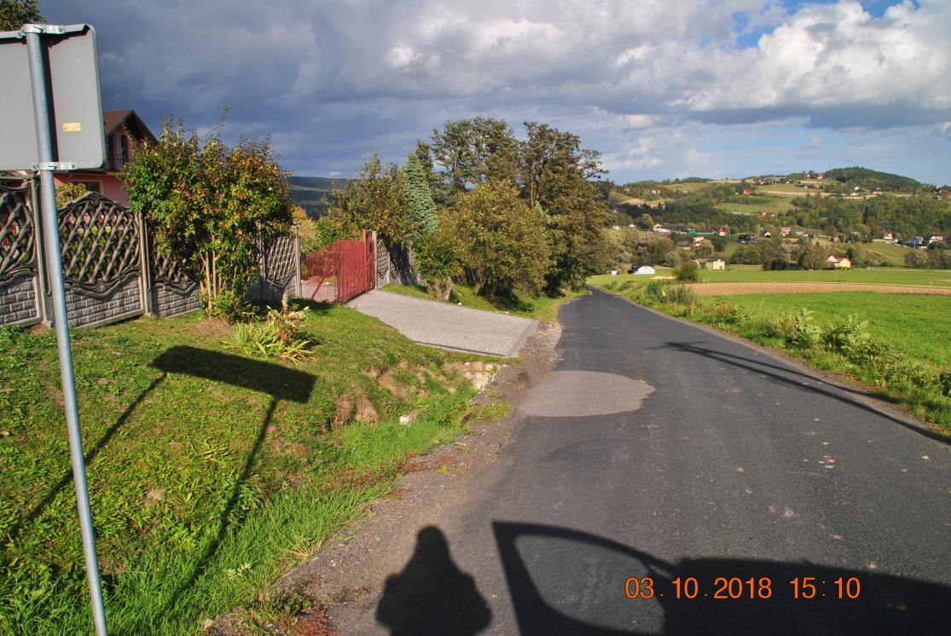
Zrealizowane zadania i inwestycje
W trakcie realizacji
Porąbka - Drużków Pusty

Slide 41
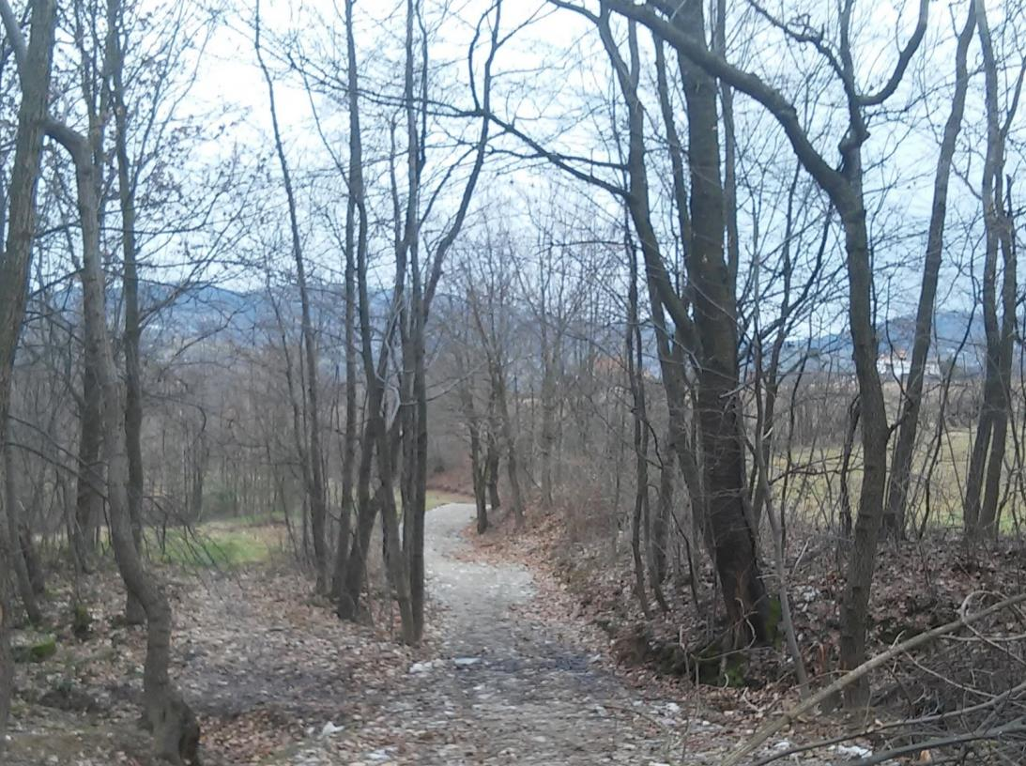
Zrealizowane zadania i inwestycje
Modernizacja drogi Połom Mały – ETAP I

Slide 42
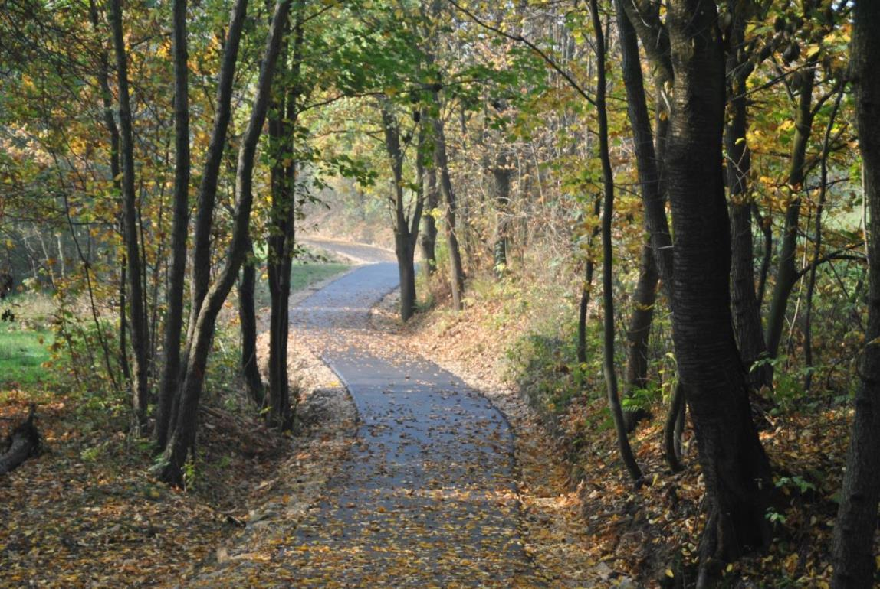
Zrealizowane zadania i inwestycje
Połom Mały - Okopy

Slide 43
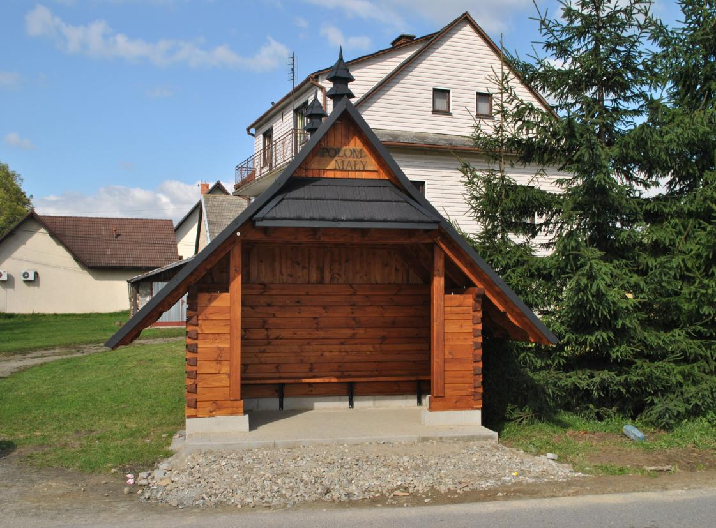
Zrealizowane zadania i inwestycje
Wiata Przystankowa

Slide 44
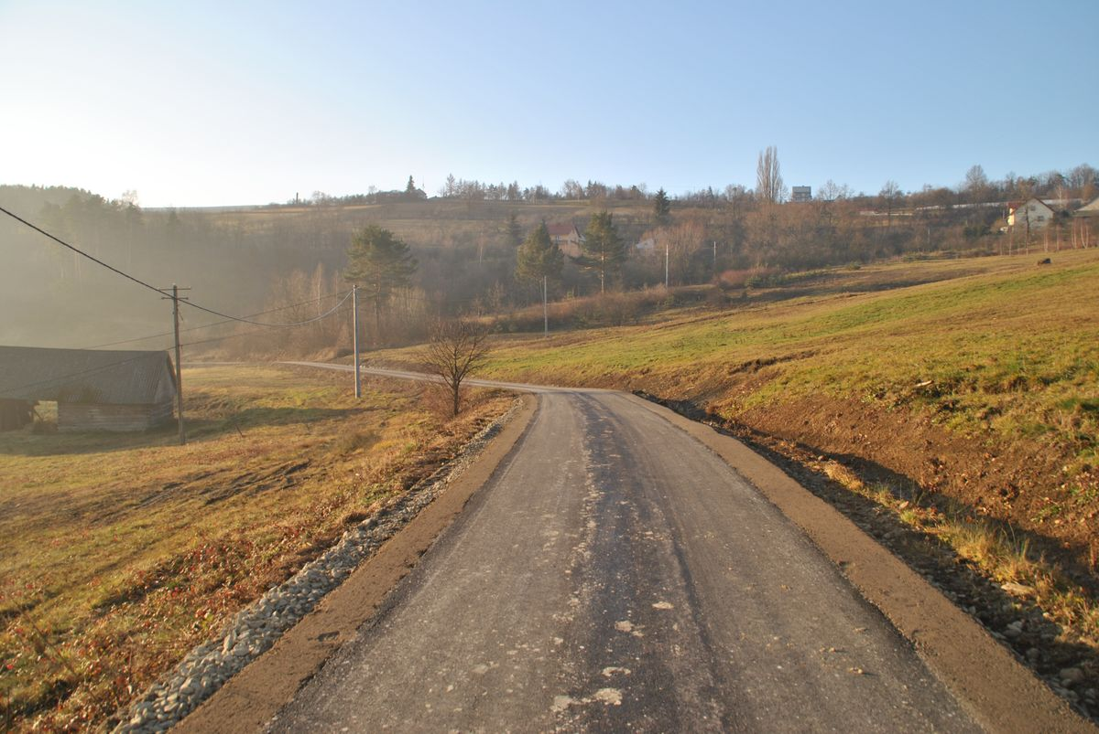
Zrealizowane zadania i inwestycje
Dobrociesz Padoły

Slide 45
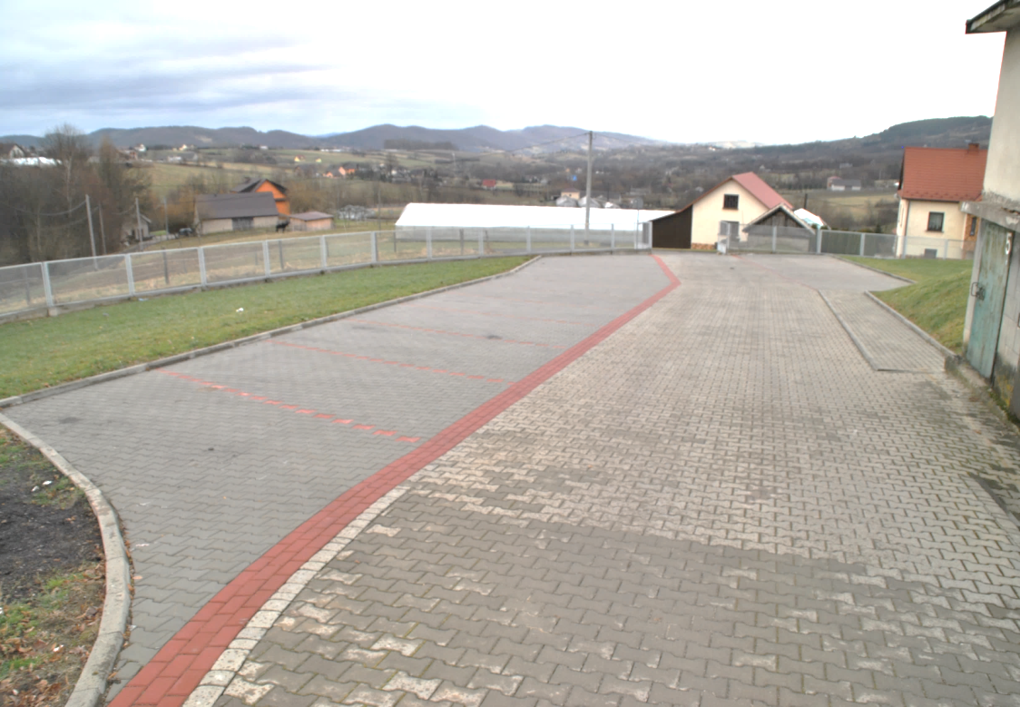
Zrealizowane zadania i inwestycje
Modernizacja parkingu przy PSP w Dobrocieszu

Slide 46
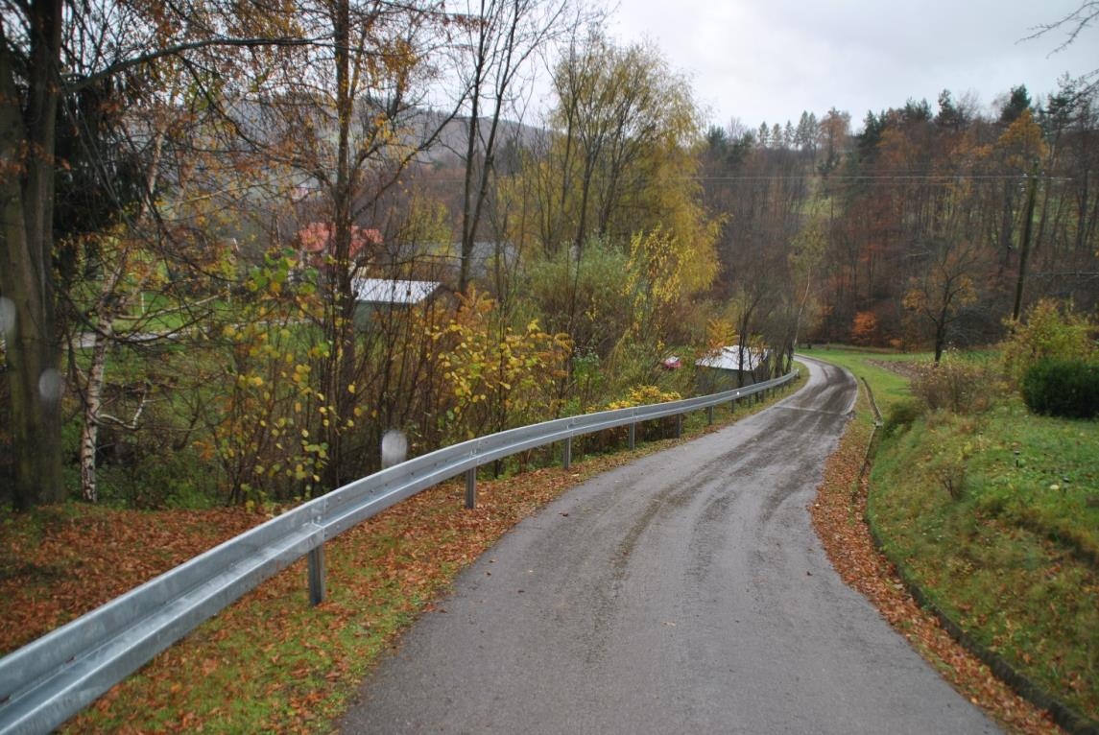
Zrealizowane zadania i inwestycje
Droga Dobrociesz Dolina montaż barier sprężystych

Slide 47
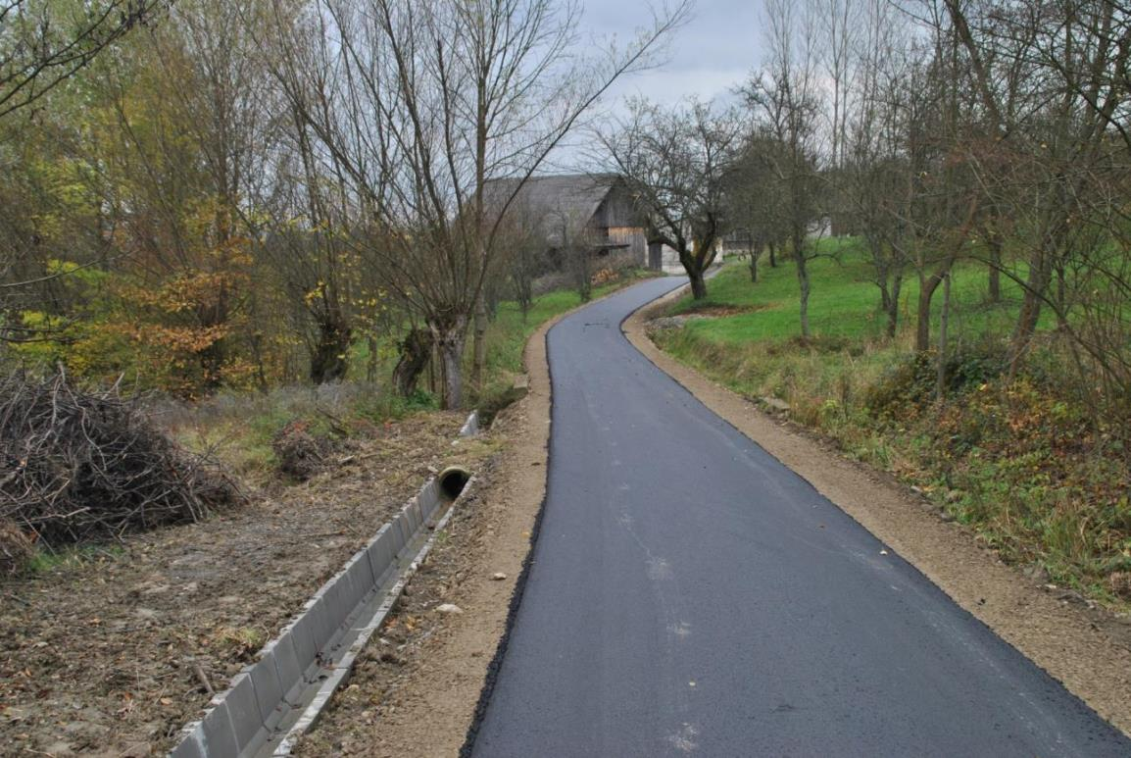
Zrealizowane zadania i inwestycje
Dobrociesz –Bagna

Slide 48
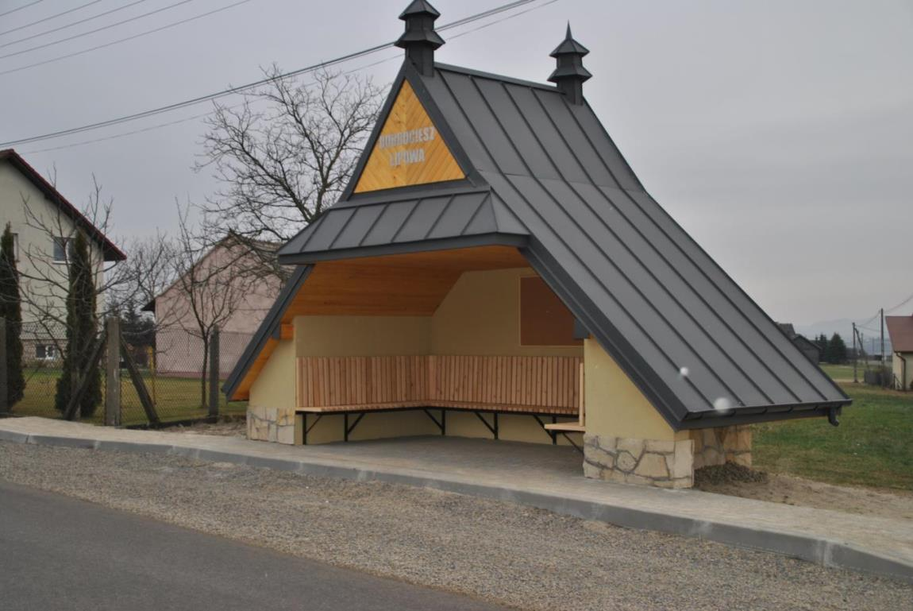
Zrealizowane zadania i inwestycje
Przystanek Dobrociesz - Lipowa

Slide 49
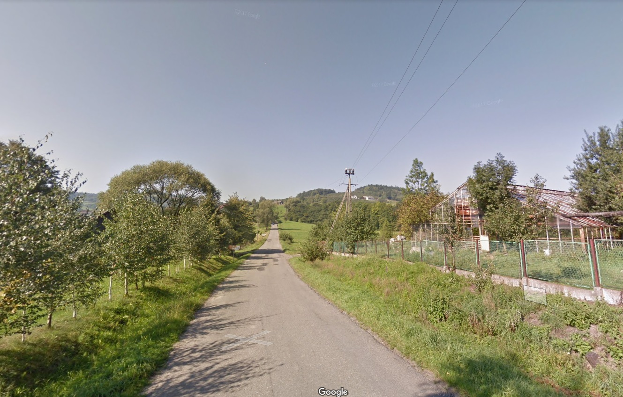
Zrealizowane zadania i inwestycje
W trakcie realizacji
Chodnik w Dobrocieszu

Slide 50
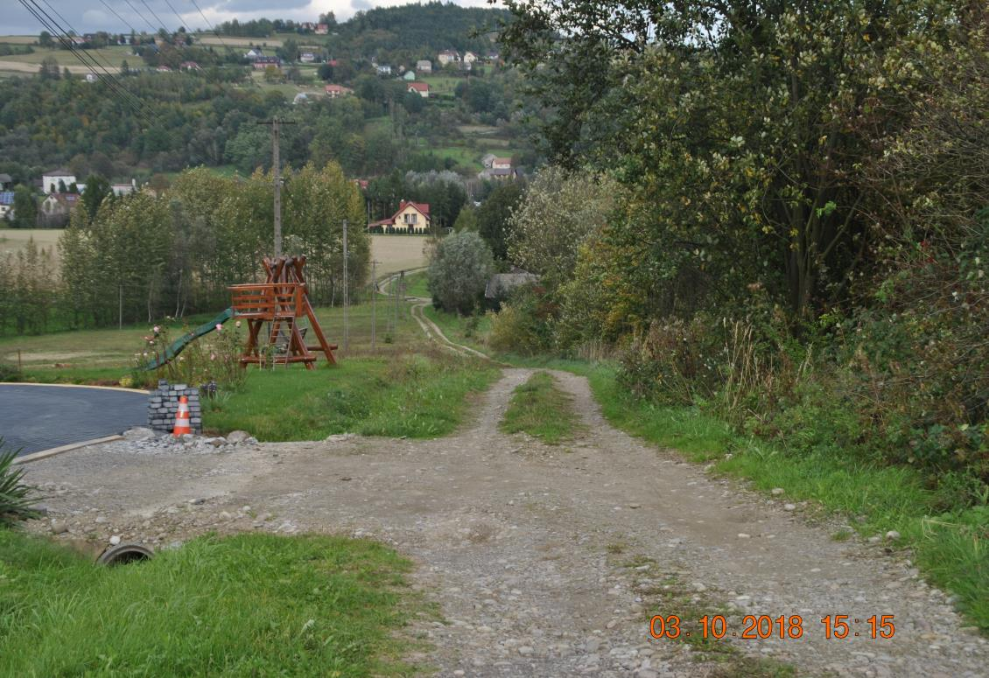
Zrealizowane zadania i inwestycje
W trakcie realizacji
Katy - Drużków Pusty

Slide 51
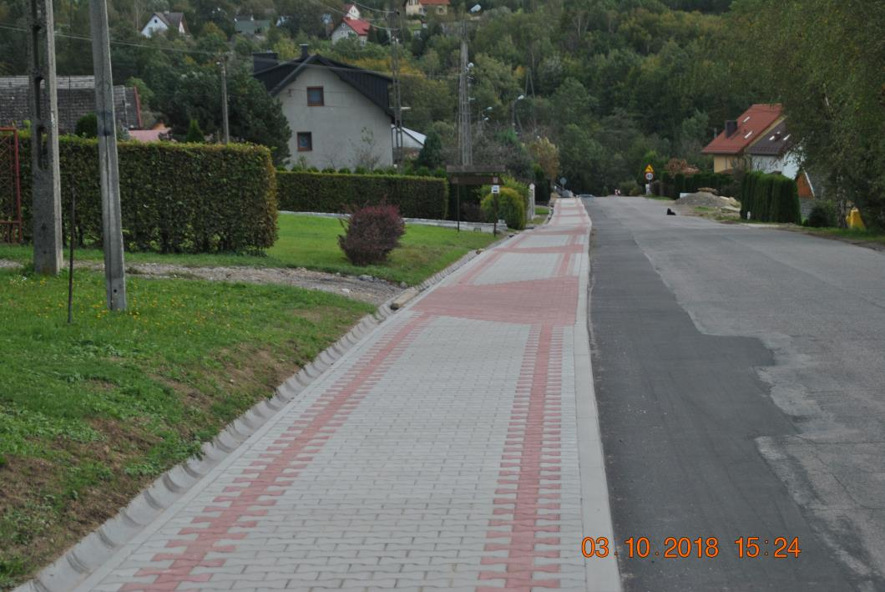
Zrealizowane zadania i inwestycje
Chodnik na Hojdowie
25 715 721,40zł

Slide 52
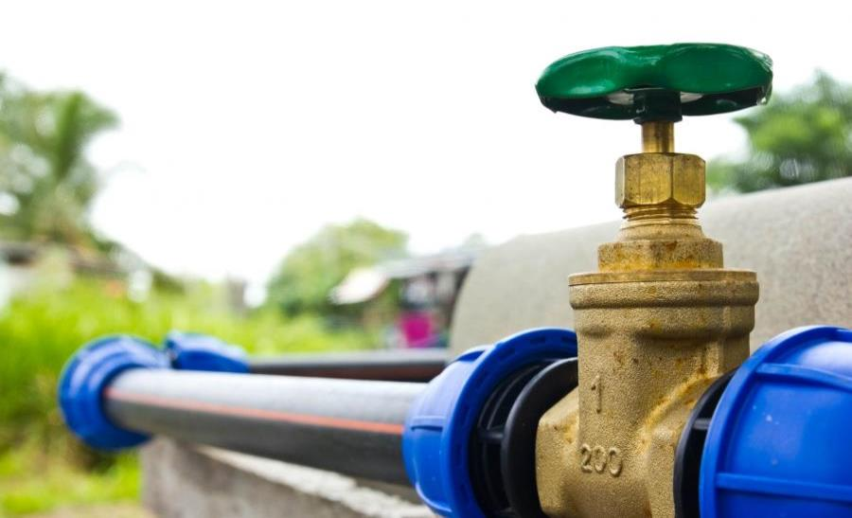
Budowa sieci wodociągowej
wraz z przyłączami
w Gminie Iwkowa
Etap | Długość | Koszt
I | 12 | 3 200 000,00 zł
II | 11
III | 10 | 1 257 789,00 zł
IV | 10 | 1 623 402,78 zł
V | 11 | 2 814 099,21 zł
Razem | 54 | 8 895 290,99 zł

Slide 53
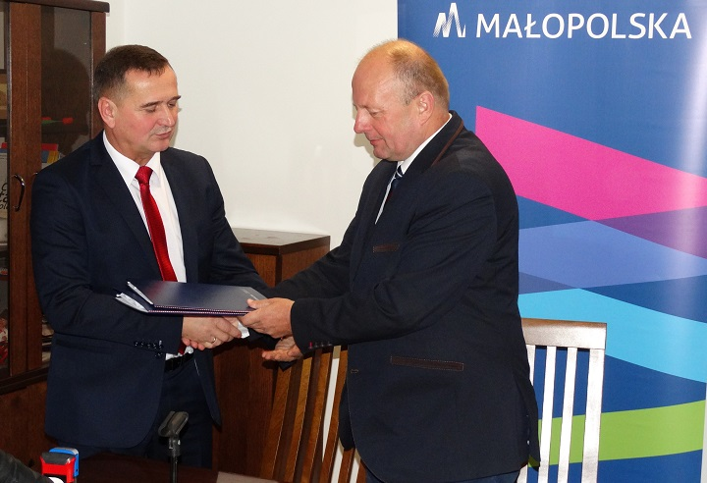
Dotacja na kanalizację
25 715 721,40zł
Dofinansowanie 15 547 747,00zł

Slide 54
Projekt oczyszczalni
25 715 721,40zł
Dofinansowanie 15 547 747,00zł

Slide 55
Oczyszczalnia ścieków
25 715 721,40zł
Dofinansowanie 15 547 747,00zł

Slide 56
Zakup sprzętu i samochodu przy dofinansowaniu Urzędu Gminy

Slide 57
Zakup sprzętu i quada przy dofinansowaniu Urzędu Gminy

Slide 58
Zakup samochodów przy dofinansowaniu Urzędu Gminy

Slide 59
Budowa wieży Widokowej
w Iwkowej
34,083 metra

Slide 60
Działania na rzecz ochrony dziedzictwa
Kapliczki
Pustelnia Św. Urbana

Slide 61
Działania promocyjne
Bicie rekord w lepieniu pierogów 756 w godzinę
Święto Suszonej Śliwki

Slide 62
Działania promocyjne
Śliwkobusem po Iwkowej

Slide 63
Działania promocyjne
Powitanie lata

Slide 64
Promocja rodzinnej przedsiębiorczości
i zdrowego trybu życia
Turniej Firm

Slide 65
Promocja rodzinnej przedsiębiorczości
i zdrowego trybu życia
Małopolski Turniej Mikołajkowy

Slide 66
Aktywizacja młodego pokolenia
Zawody strażackie

Slide 67
Promowanie HDK przez GOK
HDK

Slide 68
Wsparcie dziedzictwa kulturowego
Iwkowianie

Slide 69
Wsparcie dziedzictwa kulturowego
Mali Iwkowianie

Slide 70
Wsparcie młodzieżowego zespołu muzycznego
COŚ

Slide 71
Kontynuacja ponad 100-letniej tradycji
Iwkowska Orkiestra Dęta

Slide 72
Wsparcie aktywności społecznej
Klub seniora „Aktywni”

Slide 73
Pozytywna statystyka w gminie Iwkowa
Liczba dzieci urodzonych i zameldowanych w latach 2009 – 2018 (do 02.10.2018)
2009 - 79
2010 - 82
2011 - 72
2012 - 91
2013 - 75
2014 - 70
2015 - 83
2016 - 92
2017 – 106
2018 - 78

Slide 74
Pozytywna statystyka w gminie Iwkowa
Liczba mieszkańców

Slide 75
Pozytywna statystyka w gminie Iwkowa
Liczba mieszkańców

Slide 76
Pozytywna statystyka w gminie Iwkowa
Liczba mieszkańców

Slide 77
Pozytywna statystyka w gminie Iwkowa
Liczba mieszkańców

Slide 78
Pozytywna statystyka w gminie Iwkowa
Liczba mieszkańców

Slide 79
Pozytywna statystyka w gminie Iwkowa
Liczba mieszkańców

Slide 80
Pozytywna statystyka w gminie Iwkowa
Liczba mieszkańców

Slide 81
Pozytywna statystyka w gminie Iwkowa
Liczba mieszkańców Gminy
w latach 2008 – 2018

Slide 82
Pozytywna statystyka w gminie Iwkowa
Liczba złożonych wniosków o wydanie decyzji o ustalenie warunków zabudowy
 | Budynki mieszkalne | Pozostałe
2008 | 53 | 15
2009 | 66 | 16
2010 | 44 | 19
2011 | 61 | 11
2012 | 47 | 20
2013 | 49 | 19
2014 | 42 | 22
2015 | 49 | 24
2016 | 68 | 48
2017 | 43 | 24
Razem | 522 | 218

Slide 83
Zapraszamy

